Slide 1
（一）密码学部分
信息安全基础
信息安全基础
山东农业大学信息学院
王秀丽
wxlran@163.com

Slide 2
（一）密码学部分
1
密码学发展和古典加密
对称加密
公钥加密
密码学应用
2
3
4

Slide 3
（一）密码学部分
密码学发展和古典加密
  要点
  密码学发展的3个阶段
  传统密码与现代密码的分界
  现代加密的两种典型密码体制
  加密算法的安全性讨论
1

Slide 4
密码学：以研究秘密通信为目的，对所要传送的信息采取一种秘密保护，以防止第三者对信息的窃取的一门学科。
用户
认证
访问
控制
安全
保密
安全
审计
安全
恢复

Slide 5
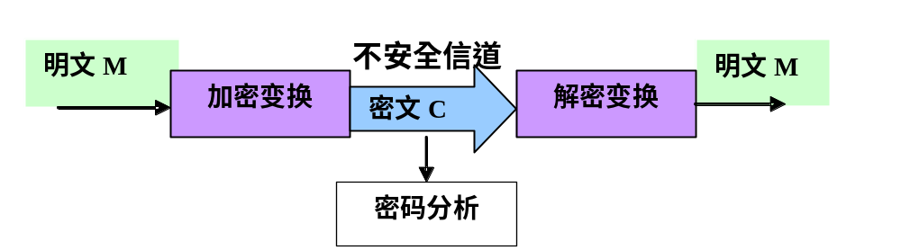
密码技术最初主要用于保证数据在存储和传输过程中的保密性。保密强度直接取决于所采用的密码算法和密钥长度。

Slide 6
1.密码学发展的三个阶段
更像艺术手段，还不成为科学。出现一些密码算法和加密设施，主要针对字符加密；简单的分析手段出现。特点：数据安全基于算法的保密。
1949-1976，仙农(Claude Shannon)《保密系统的通信理论》为近代密码学建立了理论基础，密码学逐渐成为一门科学。计算机的出现使基于复杂计算的密码成为可能。特点：加密计算高速、大容量、自动化，算法可公开，数据的安全基于密钥的保密。
1976年后，diffie 和 hellman发表文章首先证明了在发送端和接受端无密钥传输的保密通讯是可能的，从而开创了公钥密码学的新纪元，公钥密码学成为新的方向。RSA，椭圆曲线等公钥算法相继出现。特点：通信方之间无需传输密钥。
古典/传统
密码学
现代
密码学

Slide 7
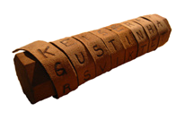
1)早期数据加密
*人类使用密码的历史几乎与使用文字的时间一样长*
最早的换位密码术：
公元前5世纪，古希腊斯巴达出现原始的密码器，用一条带子缠绕在一根木棍上，沿木棍纵轴方向写好明文，解下来的带子上就只有杂乱无章的密文字母。解密者只需找到相同直径的木棍，再把带子缠上去，沿木棍纵轴方向即可读出有意义的明文。
恺撒（Caesar）密码 ：公元前1世纪，一种简单易行的单字母替代密码——著名的恺撒密码被用于高卢战争，通过将字母按顺序推后3位起到加密作用。
公元16世纪中期，意大利数学家“卡尔达诺”发明了卡尔达诺漏格板，覆盖在密文上，可从漏格中读出明文，这是较早的一种分置式密码。又如我们古代的藏头诗。

Slide 8
恺撒密码 caesar cipher
利用移位代换实现的典型的单表代换密码
单表代换密码的密码算法在加/解密时使用一个固定的替换表。依据一定的规则，明文字母就被密文字母替代了。
基于数论中的模运算可总结得移位代换规则，定义如下：
  明文空间M={A,B,C,……Z}；
  密文空间C={A,B,C,……Z}；
  密钥空间K={0，1，2,……25}
  加密变换：E_{k}（x）=（x+k）mod 26
  解密变换：D_{k}（y）=（y-k）mod 26
K=3时的就是恺撒密码
缺点：密钥空间小，规律性强，穷举方式就很容易破译
移位代换位数就是密钥
移位代换的规律就是算法

Slide 9
单表代换密码
密码表（密钥）列出了明文字母与密文字母的一一对应关系
明文：networksecurity, 密文：GDPTHMCODARMIPX。
缺点：穷举攻击不容易，但明文字母和密文字母对应关系固定，明文中单字母出现的频率分布与密文中相同，字母频率容易被统计。该类密文分析要综合字母频率、连缀规律、语义等多方面分析，需要的密文量要很大。
明文 | a | b | c | d | e | f | g | h | i | j | k | l | m | n | o | p | q | r | s | t | u | v | w | x | y | z
密文 | W | J | A | N | D | Y | U | Q | I | B | C | E | F | G | H | K | L | M | O | P | R | S | T | V | X | Z

Slide 10
解密
  公元9世纪，阿拉伯的密码学家“阿尔·金迪”提出解密的频度分析方法，通过分析计算密文字符出现的频率来破译密码。
  公元16世纪晚期，英国的“菲利普斯”利用频度分析法成功破解苏格兰女王玛丽的密码信，信中策划暗杀英国女王伊丽莎白，这次解密将玛丽送上了断头台。

Slide 11
多表代换出现
  16世纪，法国外交官Blaise Vigenere提出著名的维吉尼亚密表和维吉尼亚密码；这种加密法明文与密文的对应关系是可变的，使阿尔·金迪和菲利普斯的频度分析法失效。
  在很长的一段时间内，多表代换加密法成为密码使用中的一个重要内容，如Enigma机。

Slide 12
维吉尼亚密码
Vigenere cypher
加密一条消息需要与消息一样长的密钥字符串，通常，密钥字符串就是密钥词的重复。
密钥字母对应的x行和明文字母对应的y列，共同映射得到密文字母。
例子：
明文：X=cipher block
密钥：hit
把明文与密钥字串对应，明文自然成了长度为3的分组：
cip her blo ck
hit hit hit hi
JQI OMK ITH JS
同一密文对应了不同明文，说明在一定程度上掩盖了字母的统计特征。
ABCDEFGHIJKLMNOPQRSTUVWXYZ
BCDEFGHIJKLMNOPQRSTUVWXYZA
CDEFGHIJKLMNOPQRSTUVWXYZAB
DEFGHIJKLMNOPQRSTUVWXYZABC
EFGHIJKLMNOPQRSTUVWXYZABCD
FGHIJKLMNOPQRSTUVWXYZABCDE
GHIJKLMNOPQRSTUVWXYZABCDEF
HIJKLMNOPQRSTUVWXYZABCDEFG
IJKLMNOPQRSTUVWXYZABCDEFGH
JKLMNOPQRSTUVWXYZABCDEFGHI
KLMNOPQRSTUVWXYZABCDEFGHIJ
LMNOPQRSTUVWXYZABCDEFGHIJK
MNOPQRSTUVWXYZABCDEFGHIJKL
NOPQRSTUVWXYZABCDEFGHIJKLM
OPQRSTUVWXYZABCDEFGHIJKLMN
PQRSTUVWXYZABCDEFGHIJKLMNO
QRSTUVWXYZABCDEFGHIJKLMNOP
RSTUVWXYZABCDEFGHIJKLMNOPQ
STUVWXYZABCDEFGHIJKLMNOPQR
TUVWXYZABCDEFGHIJKLMNOPQRS
UVWXYZABCDEFGHIJKLMNOPQRST
VWXYZABCDEFGHIJKLMNOPQRSTU
WXYZABCDEFGHIJKLMNOPQRSTUV
XYZABCDEFGHIJKLMNOPQRSTUVW
YZABCDEFGHIJKLMNOPQRSTUVWX
ZABCDEFGHIJKLMNOPQRSTUVWXY
Vigenere代换表

Slide 13
维吉尼亚密码
Vigenere cypher
典型的多表代换密码
  明文字母到密文字母不再一一对应，而是有多个映射，可以说替代使用了两个或两个以上的替代表；
  隐藏了单字母出现的频率分布，使密码分析更加困难；

Slide 14
Vigenere代换的数学表示
分析字母规律，实际上是明文字母与密钥字母进行了模26运算。可以得到数学表示算法如下：
  设密钥K=k₁k₂……k_{n},明文M=m₁m₂……m_{n},
  加密变换:
c_{i}≡（m_{i}+k_{i}）mod 26,i=1,2,……,n
  解密变换：
m_{i}≡（c_{i}-k_{i}）mod 26,i=1,2,……,n
拓展到字母范围以外怎么做？

Slide 15
解密
  公元19世纪，出现了更复杂的频度分析法；普鲁士的卡西斯基从关键词长度着手，英国的巴贝奇也通过分析编码字母的结构都将维吉尼亚密码破解。

Slide 16
密码与战争
  公元20世纪初，第一次世界大战进行到关键时刻，英国破译密码的专门机构“40号房间”利用缴获的德国密码本破译了著名的“齐默尔曼电报”，促使美国放弃中立参战，改变了战争进程。
  一战即将结束时，美国的“维那姆”发明了一次性便笺密码，“一次一密”的密码。是一种理论上绝对无法破译的加密系统，被誉为密码编码学的圣杯。但产生和分发大量随机密钥的困难使它的实际应用受到很大限制，从另一方面来说安全性也更加无法保证。
Notes:
一次一密乱码本不外乎是一个大的不重复的真随机密钥字母集，这个密钥字母集被写在几张纸上，并被粘成一式两份的乱码本。
发送者用乱码本中的每一个明文字符和一次一密乱码本的密钥字符模26加法，（M+C）MOD 26。
每个密钥仅对一个消息使用一次。
发送者对所发送的消息加密，然后销毁乱码本中用过的一页或磁带部分。
接收者有一个同样的乱码本，并依次使用乱码本上的每个密钥去解密密文的每个字符。接收者在解密消息后销毁乱码本中用过的一页或磁带部分。
新的消息用乱码本中新的密钥加密。

Slide 17
密码与战争
  二战中，波兰人和英国人破译了德国著名的“恩格玛”密码机密码，德国的许多重大军事行动对盟军都不成为秘密；
  二战的美国人破译了被称为“紫密”的日本“九七式”密码机密码。靠它炸死了偷袭珍珠港的元凶日本舰队总司令山本五十六。
  密码学和语言学的结合：二次世界大战中，印第安纳瓦霍土著语言被美军用作密码，纳瓦霍语密码成为历史上从未被破译的密码。

Slide 18
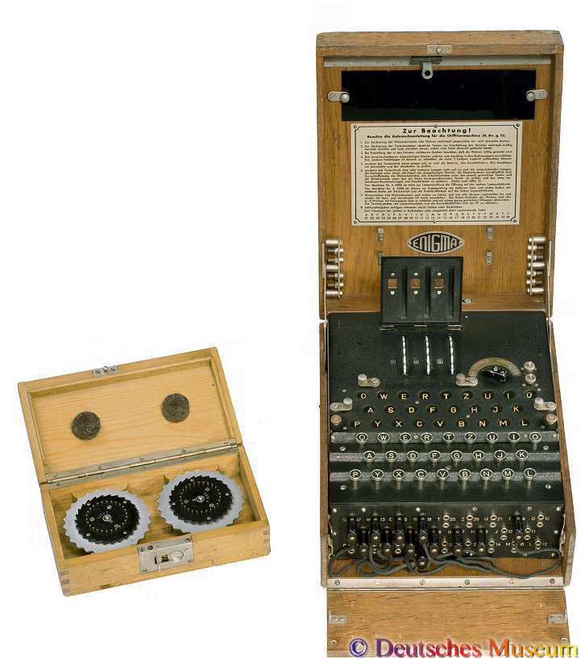
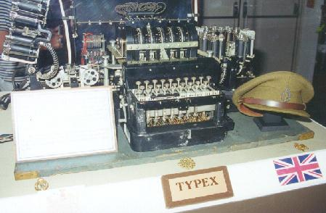
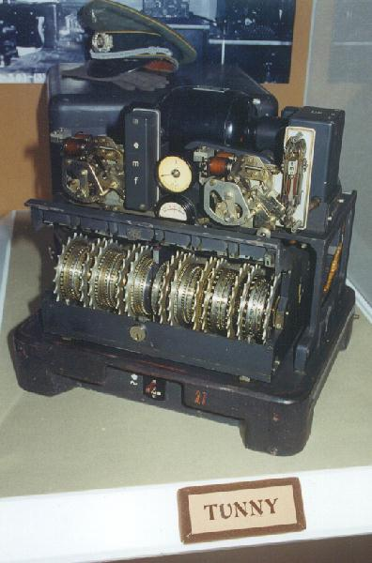
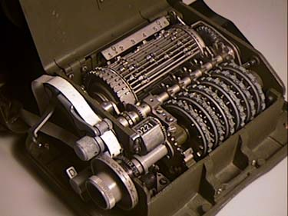
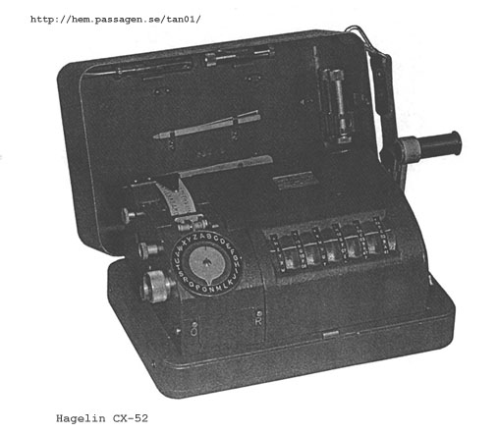
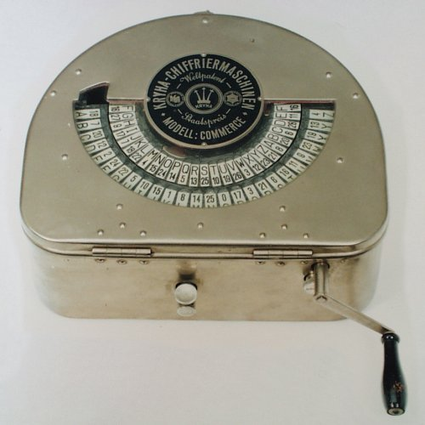
20世纪早期密码机

Slide 19
古典加密总结
①代替
单字母代换
  单表代换密码——凯撒密码
  多表代换密码——维吉尼亚密码
多字母代换
②置换

Slide 20
古典加密总结
置换密码
置换密码的特点是保持明文的所有字母不变，只是利用置换打乱明文字母出现的位置。
M=internet standards.
  intern etstan dards.
  351642 351642 351642
  C=tnirne sneatt r.dasd
置换密码也不能掩盖字母的统计规律，因而不能抵御基于统计的密码分析方法的攻击。
置换密码体制定义如下：令m为一正整数，M = C = {A,B,C,…Z}，对任意的置换π（密钥），有：
  加密变换：
  Eπ(x1,x2,…,xm）=(xπ(1), xπ(2)…, xπ(m))
  解密变换：
  Dπ(y1,y2,…,ym）=（xπ-1(1), xπ-1(2)… xπ-1(m))

Slide 21
古典加密总结
古希腊墓碑的铭文志、隐写术、以及黑帮行话都是古老的加密方法，这些加密方法已体现了密码学的若干要素，但只能限制在一定范围内使用。
加密的实现方式一般是手工或机械变换，加密方法一般是代替或置换。
加密方法比较容易被破解，保密性依赖于算法的保密。一旦算法被获知，即使没有密钥，所有加密内容也不安全。但近代仍继续应用在一些低密级的应用场合。

Slide 22
现代对称密码学就是从古典密码发展而来，实际上也是借助计算机实现了更复杂的置换和替代。

Slide 23
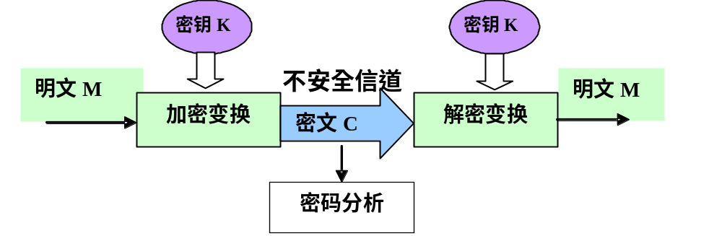
2)现代密码技术
现代密码学不再依赖算法的保密性来达到安全要求，加密算法是可公开、可分析的，保密性依赖于密钥的安全性。即：知道加密的方法，但没有密钥就不能解密出原始信息。
现代密码学（cryptology）是数学的一个分支，包括密码编码学、密码分析学。现代的密码学家通常也是理论数学家。

Slide 24
！ 传统加密和现代加密的分界线 ！
1883，荷兰密码学家 Kerchoffs第一次明确提出编码的原则：加密算法应建立在算法的公开不影响明文和密钥安全的基础上。
这一原则已得到普遍承认，成为判定密码强度的衡量标准，实际上也成为传统密码和现代密码的分界线。

Slide 25
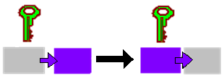
两种典型的现代加密体制
①对称加密算法（synmetric algorithm）
传统密码算法、秘密密钥算法、或单钥算法
特点：
  加密密钥与解密密钥相同或很容易相互推算出来。
  密码算法主要是置换和替代操作。
优点：
  置换和替代操作硬件容易实现，运算速度快；
缺点：
  密钥需要保密，通信前的秘密密钥需要在通信双方间传递，存在风险。
  分发与管理密钥有一定困难，特别是当通信的人数增加时，密钥数目急剧膨胀。

Slide 26
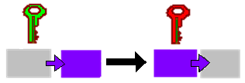
两种典型的现代加密体制
②非对称加密算法
也称公开密钥算法（Public Key Algorithm）,传统密码算法、秘密密钥算法、或单钥算法。
特点：
  密钥分为公钥和私钥，而且从公钥推出公钥是不可行的，这是密码学的一场革命。
  密码算法核心是一种特殊的数学函数——单向陷门函数，从一个方向求值容易，但逆向变换除了依赖“陷门”计算，否则及其困难。
  实现保密通信过程：
  每一方都拥有一对密钥。发送方用接收方的公钥加密信息后传递，只有接收方自己的私钥才能解密得到信息。

Slide 27
两种典型的现代加密体制
②非对称加密算法
优点：
  不需传递密码信息。加密时利用公钥，而公钥可以随便传输的，解密方利用保存的私钥即可解密。
  密钥管理相对简单。
  应用面广：这种密钥体制还可以用于数字签名、身份认证、密钥交换等多种方面。
缺点：
  加密和解密的运算时间比较长

Slide 28
总之
阶段1：古典加密
阶段2：对称加密算法
阶段3：公开密钥算法
量子密码等（密钥信息编码在量子态中，由于量子的不可分性及量子非克隆性(No-cloning)，窃听者不能对传输中的量子密钥进行分流，也无法对传输中的密钥进行拷贝 。 ）

Slide 29
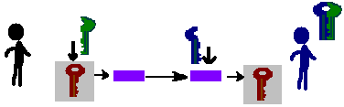

现代加密往往多种加密体制结合使用
用公钥体制传递会话密钥
用会话密钥在私钥体制下进行大量信息的加密

Slide 30
2.密码体制相关概念
密码体制：通常称一个加密系统采用的基本工作方式为密码体制
构成一个密码体制的两个基本要素：
  密码算法algorithm(也叫密码,cipher)和密钥key
任何一种密码体制包括5个要素：
  需要采用某种方法来掩盖的其要传送的信息或字符串,称为明文 plain text
  采用某种方法将明文变为另一种不能被非授权者所理解的信息或字符串的过程称为加密变换 encryption
  经加密过程将明文变成的信息或字符串称为密文 cipher text
  用于具体加密编码的参数称为密钥key
  将密文还原为明文的过程称为解密变换 decryption

Slide 31
密码体制的表达：
五元组（M，C，K，E，D），其中：
M 是可能明文的有限集称为明文空间
C 是可能密文的有限集称为密文空间
K 是一切可能密钥构成的有限集称为密钥空间
对于密钥空间的任一密钥有一个加密算法和相应的解密算法使得
  Ek：M->C
  Dk: C->M
  E、D分别为加密和解密函数，满足：
  Dk（Ek（M））=M

Slide 32
3.密码的破译与安全性
加密和解密的反复对抗
  当恺撒密码等单字母替代密码被频度分析法破解，维吉尼亚密码的出现又使频度分析法无计可施；
  当维吉尼亚密码在300年的时间里独领风骚，巴贝奇和卡西斯基更复杂的频度分析法又使它不再成为难题。
  而由恩格玛密码机等发展起来的机电式混合式加密技术日趋完善，DES成为标准，导致频度分析的作用越来越小；
  等到依靠解密者个人智慧的频度分析风光不再，利用穷举法进行“蛮力攻击”的电子计算机又登上了解密的主战场。
  为对抗功能强大的联网计算机，RSA等公钥密码正奋起反击；量子计算机也整装上阵

Slide 33
密码的破译
从算法分析与密钥破译两方面威胁加密安全，密钥越长破译越困难。主要破译方式有：
1、密钥的穷尽搜索
2、密码分析
  唯密文攻击 （ciphertext only attack）
  已知明文攻击（known plaintext attack）
  选择明文攻击（chosen plaintext attack）
  选择密文攻击（chosen ciphertext attack）
3、其它密码破译方法

Slide 34
密码的破译
常用的4种密码分析
唯密文攻击
密码破译者除了拥有截获的密文，以及对密码体制和密文信息的一般了解外，没有什么其它可以利用的信息用于破译密码。在这种情况下进行密码破译是最困难的，经不起这种攻击的密码体制被认为是完全不保密的。
已知明文攻击
密码破译者不仅掌握了相当数量的密文，还有一些已知的明---密文对（通过各种手段得到的）可供利用。现代的密码体制（基本要求）不仅要经受得住唯密文攻击，而且要经受得住已知明文攻击。
选择明文攻击
密码破译者不仅能够获得一定数量的明---密文对，还可以用它选择的任何明文，在同一未知密钥的情况下能加密相应的密文。密码破译者暂时控制加密机。
选择密文攻击
密码破译者能选择不同的被加密的密文，并还可得到对应的解密的明文，据此破译密钥及其它密文。密码破译者暂时控制解密机。

Slide 35
加密方案的安全性
有条件安全性体现在：
①破译的成本超过加密信息的价值
理论安全性上：
  数据复杂性（data complexity）：进行攻击所需要的数据信息是否足够
计算复杂性上：
  处理复杂性（processing complexity）：完成攻击所需要的时间
  存储需求（storage requirement）：进行攻击所需要的数据量
②破译的时间超过该信息有用的生命周期

Slide 36
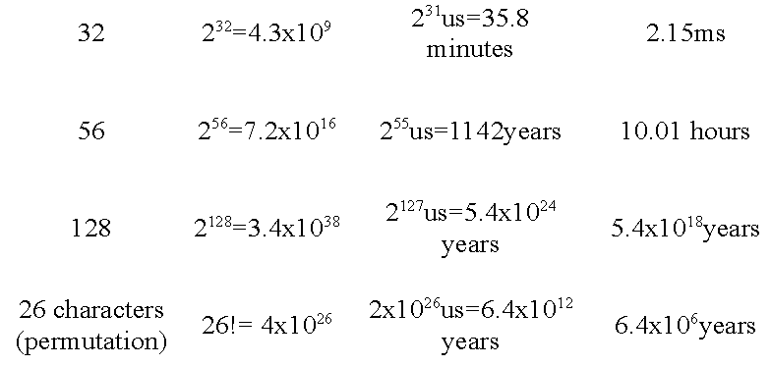
DES密钥搜索所需平均时间示例图

